Slide 1
Vjerovanja
Romina Ivančić Maćešić, Praktikum 2 Grupa G
4.10.2025.

Slide 2
Pregled sadržaja
Što su (pozitivna) adaptivna i (negativna) neadaptivna bazična vjerovanja (BV)?
Kako identificirati BV i posredujuća vjerovanja (PV)?
Kako odlučiti kada i treba li uopće modificirati neadaptivna vjerovanja?
Kako educirati klijenta?
Kako motivirati klijenta na promjenu svojih vjerovanja?

Slide 3
Odnos BV, PV, AM
Bazično vjerovanje
(središnje ideje o sebi, drugim ljudima, svijetu)
Posredujuće vjerovanje
(stavovi, pravila, pretpostavke)
Automatske misli
(situacijski specifične)

Slide 4
Bazična vjerovanja, sheme i modovi
Razvijamo u ranom djetinjstvu
Adaptivna su realistična i funkcionalna
Neadaptivna su disfunkcionalna, rigidna i apsolutna
SHEME su šire kognitivne strukture koje se razlikuju po prijemljivosti na promjenu, jačini, naboju i sadržaju (kognitivne – izražene kroz vjerovanja, motivacijske, ponašajne, emocionalne, fiziološke)
Kategorizacija:
BESPOMOĆNOST
NEVOLJENOST
BEZVRIJEDNOST
ponekad nije jasno kojoj kategoriji BV pripada, potrebno je provjeriti s klijentom (npr. nisam dovoljno dobra)
NBV aktivirana samo u nekim situacijama (psihički stres) ili stalno (poremećaj ličnosti)
Aktivacija NBV → selektivno procesiranje → održavanje BV

Slide 5
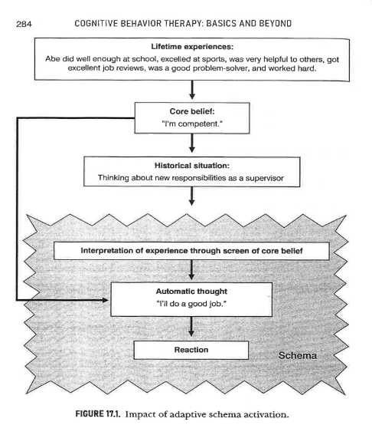
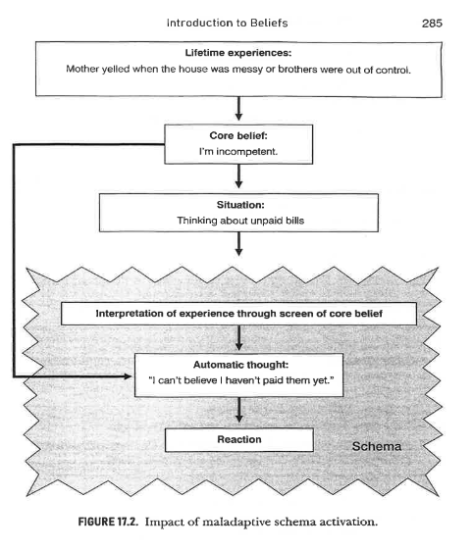
Kad se shema jednom aktivira dešava se da:
Klijent svoja nova iskustva interpretira u skladu s BV
Aktivacija shema ojačava BV
Aktiviraju se i druge sheme (zato u KBT-u i naglašavamo modifikaciju disfunkcionalnih kognitivnih shema)

Slide 6
Bazična vjerovanja, sheme i modovi
Klasteri povezanih i ponavljajućih shema zovu se MODOVI
ADAPTIVNI MOD
Većinu svojih života, većina ljudi je u tom modu – „mogu većinu stvari obaviti kompetentno”, „vrijedim”, „sviđam se ljudima”…
Tu su sheme funkcionalne i fleksibilne (kognitivne su povezane s efikasnošću, vrijednošću i voljenošću, motivacijske potiču na aktivnost, afektivne su povezane s nadom, optimizmom, blagostanjem, svrhom, fiziološke i bihevioralne su povezane s apetitom, libidom, pristupanjem drugima itd.)
DEPRESIVNI MOD
Sheme su disfunkcionalne, vjerovanja distorzirana i ekstremna (kognitivne sheme povezane s bespomoćnošću, nevoljenošću, bezvrijednošću, motivacijske sheme su povezane s čuvanjem energije, afekti su iritabilnost, tuga, beznađe, strah, ljutnja, osjećaj krivice i bespomoćnosti, fiziološke su umor, loš/pojačan apetit, smanjeni libido, bihevioralne su povezane s izbjegavanjem i povlačenjem itd.)

Slide 7
Identifikacija adaptivnih bazičnih vjerovanja
S tim se kreće što prije u tretmanu
→ „opišite najbolji period u svijem životu”, kako ste se tada doživljavali, kako ste gledali na druge i svijet oko sebe
Kada u ovakvom razgovoru klijent kaže da sada više nema takvo pozitivno adaptivno razmišljanje o sebi – najavljuje se da dio terapije podrazumijeva saznati je li to NBV (mi ga nazovemo IDEJOM) zaista istinito ili se radi o tome da je klijent osoba koja je kompetentna/voljena/sposobna/vrijedna itd. ali je sada trenutno depresivna

Slide 8
Identifikacija neadaptivnih bazičnih vjerovanja
1.CENTRALNA TEMA U AM
Kad god klijent prezentira problem, prvo se kategorizira BV. Prvo terapeut hipotetizira za sebe, kasnije u tretmanu se hipoteza o BV provjerava s klijentom
T: Abe, kad kažete da ste promašaj, je li to ista ideja kao kad kažete da ste nekompetentni? K: Da, to je zapravo isto. Ja sam promašaj jer sam nekompetentan.
2.TEHNIKA SILAZNE STRELICE
Pomaže klijentu identificirati NBV kroz pretpostavku da su njegove AM točne i preispitivanje što to znači (npr. ako je to točno, što to znači, što je loše u tome i tome.., koji je nagori dio kod …)
T: Što vam je prošlo kroz glavu kad niste mogli završiti zadatak? K: Ništa ne mogu napraviti kako valja. Sigurno neću uspjeti. T: I ako je točno da ništa ne možete napraviti kako valja i da nećete uspjeti, što to znači? (tehnika silazne strelice) K: Ja sam beznadna. Tako sam neadekvatna. (bazično vjerovanje)
3.BV IZRAŽENA KAO AM
T: Što Vam je prošlo kroz glavu kad ste dobili rezultate testa? K: Trebala sam napraviti bolje. Ništa ne mogu napraviti kako treba. Tako sam neadekvatna. (bazično vjerovanje)

Slide 9

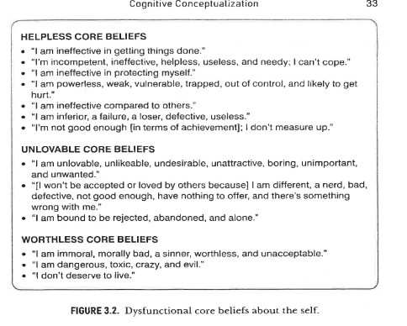
TIP: Ako klijent ima problem s identifikacijom NBV, može se koristiti i lista bazičnih vjerovanja

Slide 10
Identifikacija neadaptivnih posredujućih vjerovanja (Pretpostavke, Stavovi, Pravila)
1. PREPOZNAVANJE KADA JE PV IZRAŽENO KAO AM
Primjer specifične AM: „Nisam smio ostaviti svojeg prijatelja na cjedilu kad me tražio da mu pomognem vezano za njegovu majku”
Neke AM su generalnije: ”Strašno je razočarati ljude” ili „Uvijek trebam dati sve od sebe”

Slide 11
Identifikacija neadaptivnih posredujućih vjerovanja (Pretpostavke, Stavovi, Pravila)
2. DIREKTNO IZAZIVANJE PV
Mnoga PV imaju disfunkcionalnu strategiju suočavanja – pa se kroz prepoznatu strategiju suočavanja mogu identificirati PV. Postavlja se pitanje značenja ili ishoda kada se koriste ti obrasci ponašanja
T: Koje je vaše vjerovanje vezano za traženje pomoći? (izbjegavanje traženja pomoći je strategija suočavanja) K: Oh, pa traženje pomoći je znak slabosti, nekompetencije.
T: Što je najgore što se može desiti ako se ne trudite izgledati najbolje moguće? (klijentovo pravilo je da treba uvijek izgledati najbolje) K: Ljudi će misliti da sam neatraktivan, neće me htjeti u društvu.
T: Što bi značilo kad ne bi imali visoko postignuće? (klijentovo pravilo je Trebam uvijek imati visoko postignuće, Stav je Grozno je biti prosječan) K: To je znak da sam inferioran drugim ljudima.
T: Koje su prednosti neisticanja u gomili? (izbjegavanje isticanje je strategija nošenja) K: Ljudi me neće primijetiti i neće vidjeti da se ne uklapam.
→Lakše je preispitivati pretpostavke nego stavove i pravila

Slide 12
Identifikacija neadaptivnih posredujućih vjerovanja (Pretpostavke, Stavovi, Pravila)
3. UPITNIK VJEROVANJA
Dysfunctional Attitude Scale (Weissman and Beck, 1978.)
Personality Belief Questionnaire (Beck and Beck, 1991.)

Slide 13
Odluka modificirati disfunkcionalno vjerovanje ili ne
Radi se na vjerovanjima povezanima s klijentovim problemom s kojim dolazi a koji ga sprečava u ostvarenju ciljeva
Pitanja koja si trebamo kao terapeut postaviti:
O kojem/kakvom se vjerovanju radi?
Dovodi li to vjerovanje do izražene emocionalne neugode ili maladaptivnih ponašanja?
Vjeruje li klijent u to vjerovanje snažno i široko?
Ometa li vjerovanje značajno klijenta u ostvarenju ciljeva?

Slide 14
Kada modificirati neadaptivno (disfunkcionalno) vjerovanje
Na početku tretmana se kreće raditi s AM povezanim s disfunkcionalnim vjerovanjima
Čim je moguće kreće se raditi na neadaptivnim vjerovanjima, ali nekad će se trebati čekati do sredine tretmana (ako su vjerovanja dugotrajna, pregeneralizirana i rigidna
Takve se klijente najprije uči tehnikama identifikacije, evaluacije i adaptivnih odgovora na AM, a potom i na NBV
Pitanja za postaviti si:
Vjeruje li da su njegove kognicije ideje i ne nužno istine? Vjeruje li da evaluacija tih ideja i adekvatan odgovor pomaže da se osjeća bolje?
Može li se klijent nositi sa stresom koji proizlazi iz suočavanja s NBV?
Može li klijent barem donekle objektivno evaluirari svoja vjerovanja?
Kakav je odnos terapeut-klijent?

Slide 15
Edukacija klijenta
Važni koncepti vezani za vjerovanja:
Vjerovanja kao i AM su ideje, ne nužno istine i mogu se testirati i promijeniti
Vjerovanja su naučena, ne urođena i mogu biti revidirana. Postoji širok spektar vjerovanja
Vjerovanja mogu biti poprilično rigidna i ostavljati dojam da su potpuno istinita – što nije čest slučaj u realitetu
Vjerovanja dolaze iz ranih iskustava kojima su klijenti pridodali značaj/objašnjenje – u današnjem realitetu klijenta to značenje može ali i ne mora biti točno.
Kada se relevantna shema aktivira, klijenti rado prepoznaju podatke koji podržavaju njihova NBV, a odbacuju podatke koji su suprotni ili ne podržavaju njihova NBV
Da bi motivirali klijenta možemo ga pitati da nabroji pozitivne i negativne strane zadržavanja disfunkcionalnog vjerovanja i isto tako + i – usvajanja novog adaptivnog vjerovanja

